Slide 1
Принципы и методы нейровизуализации
Тест

Slide 2
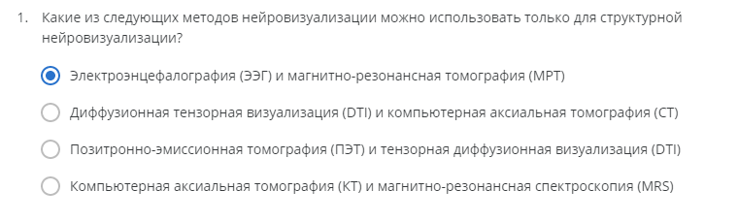

Вопрос №1

Slide 3
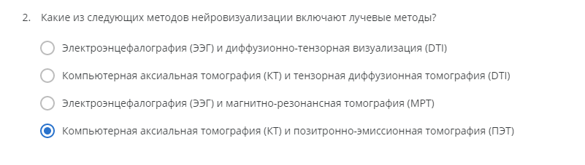
Вопрос №2

Slide 4
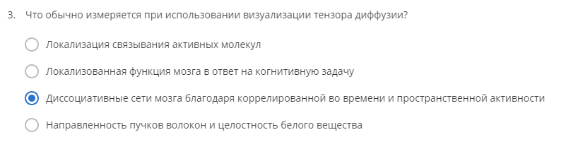

Вопрос №3

Slide 5
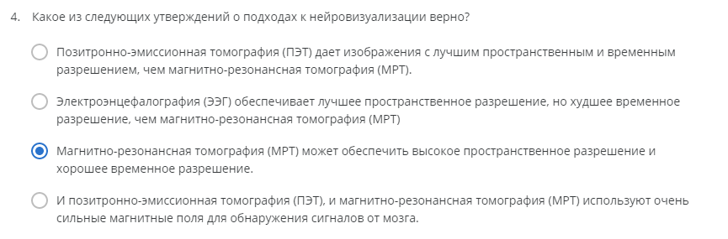
Вопрос №4

Slide 6
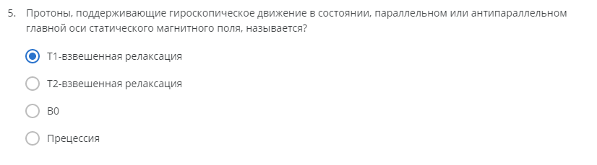


Вопрос №5

Slide 7
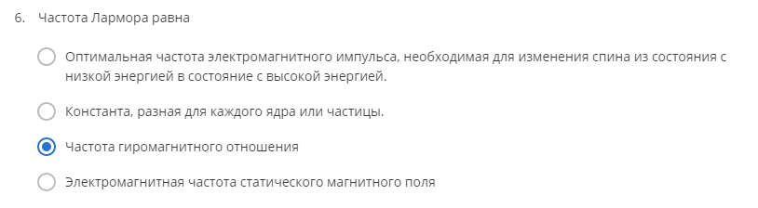


Вопрос №6

Slide 8
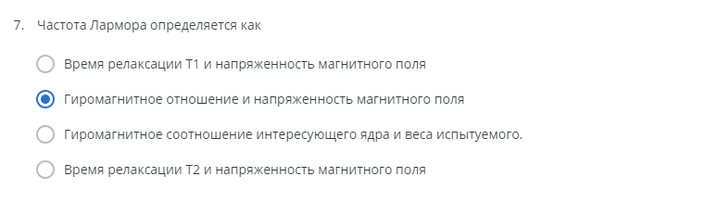
Вопрос №7

Slide 9
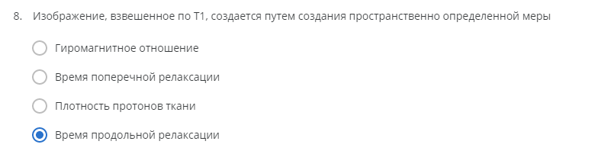
Вопрос №8

Slide 10
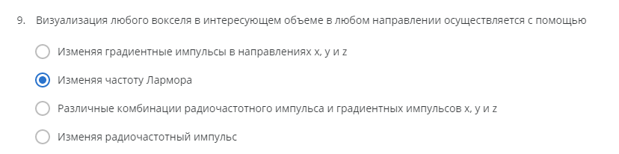



Вопрос №9

Slide 11
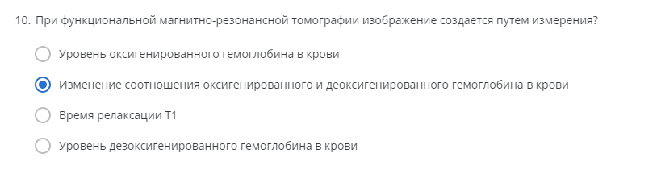
Вопрос №10

Slide 12
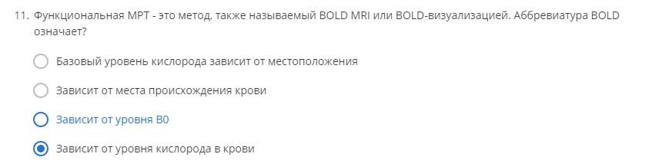
Вопрос №11

Slide 13
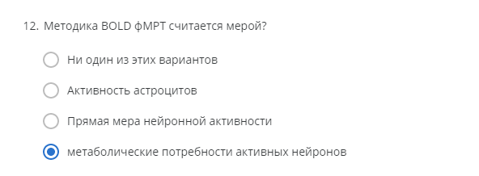
Вопрос №12

Slide 14
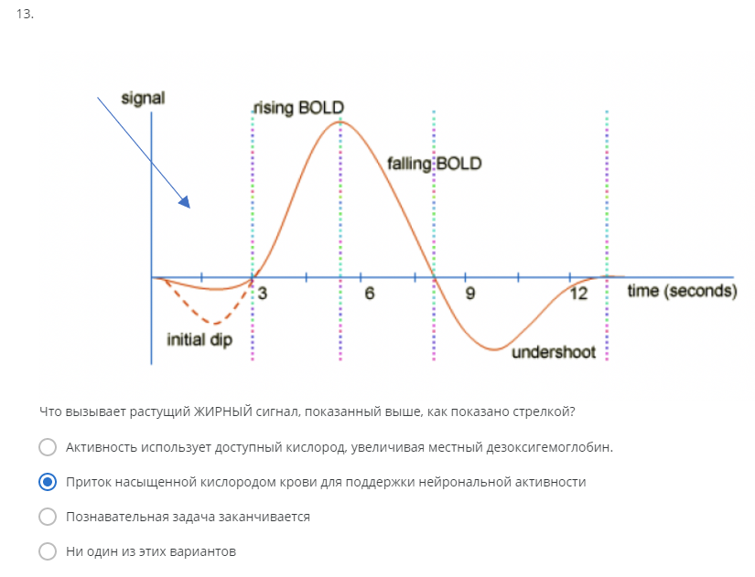
Вопрос №13

Slide 15
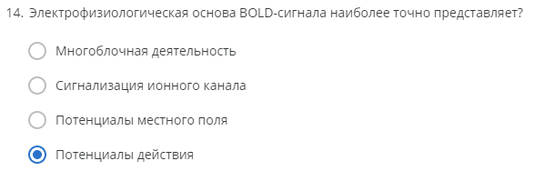


Вопрос №14

Slide 16
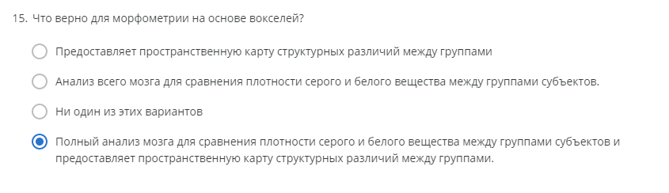
Вопрос №15

Slide 17
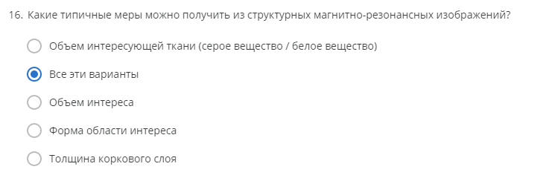
Вопрос №16

Slide 18
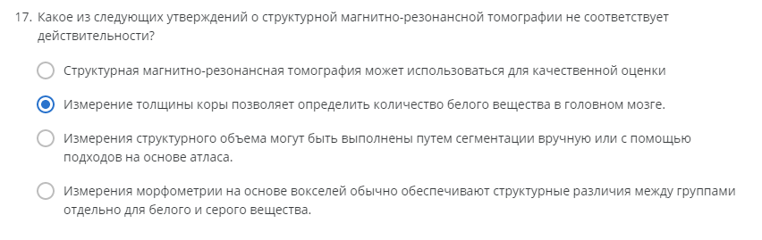
Вопрос №17

Slide 19
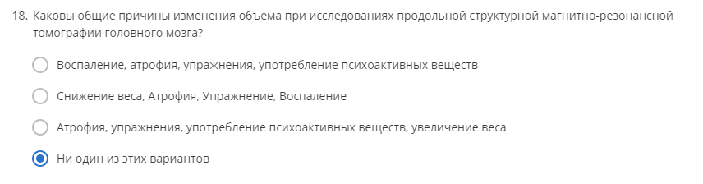


Вопрос №18

Slide 20
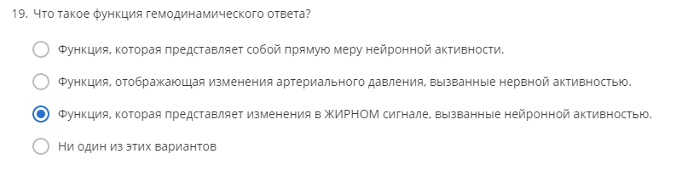
Вопрос №19

Slide 21
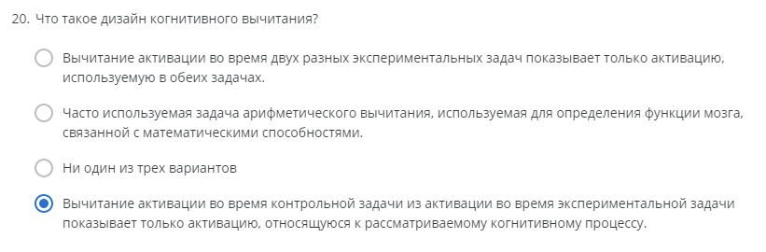
Вопрос №20

Slide 22
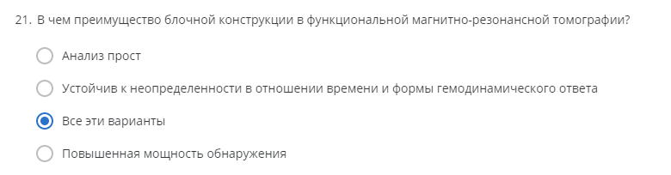
Вопрос №21

Slide 23
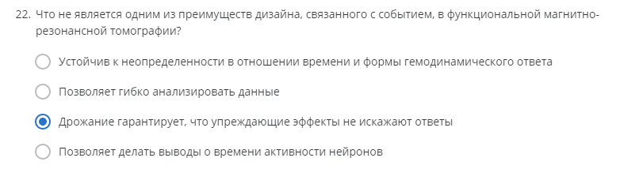


Вопрос №22

